Slide 1

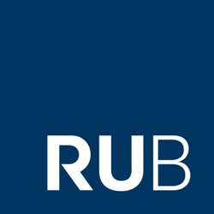

OPEN Access
Eine Einführung zum Open Access-Publizieren für
Wissenschaftler*innen und Nachwuchswissenschaftler*innen der Geistes- und Sozialwissenschaften
Notes:
Ich heiße Sie ganz herzlich zu unserer Einführung zum Open-Access-Publizieren für Wissenschaftler:innen der Geistes- und Sozialwissenschaften willkommen.
Mein Name ist Carla Hansmann, ich gehöre zum Open Access-Team der Universitätsbibliothek hier an der RUB. Ich beschäftige mich dort neben vielen anderen Aufgaben schwerpunktmäßig mit dem Thema Open-Access-Monographien und bin ebenfalls Fachreferentin für verschiedene geisteswissenschaftliche Fächer.
Ich übernehme daher unsere heutige Einführung, meine Kollegin Kathrin Lucht-Roussel, unsere Open-Access-Beauftragte, ist aber natürlich ebenfalls dabei (sowie einige weitere Kolleginnen aus der UB).

Slide 2
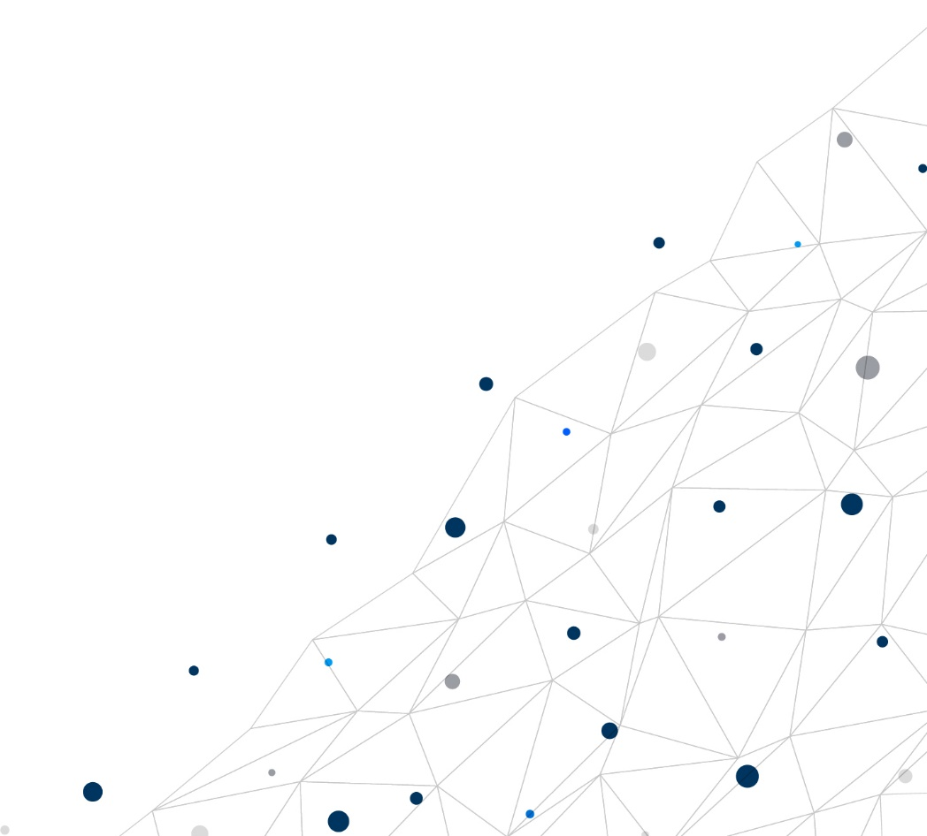
Programm
    Open Access – Ein kurzer Überblick
    Open Access in den Geistes- und Sozialwissenschaften
      Hilfreiche Tools
      Wege & Finanzierung
      Verlagsangebote
      CC-Lizenzen
    Fazit
Notes:
Hier einmal unser Programm für heute, dazu zwei Worte vorweg: Sollten Sie bereits die gestrige allgemeine Einführung zum Open-Access-Publizieren mitgemacht haben, wird Ihnen einiges, was ich erzählen werde natürlich bekannt vorkommen. Viele Aspekte sind bei einer Einführung in das Open-Access-Publizieren unerlässlich, auch wenn ich natürlich versuche besonders auf die interessanten Aspekte aus der Sicht der Geistes- und Sozialwissenschaften einzugehen und daher auch einen größeren Fokus auf die Open-Access-Bücher legen werde als bisher.

Slide 3

1. Open Access – Ein kurzer Überblick
Notes:
Beginnen wir mit unserem kurzen Überblick und gleich vorab würde ich gerne eine kurze Umfrage durchführen, um Ihre Vorerfahrungen mit dem Thema Open Access abzufragen.

Slide 4

Open Access – Definition
      der kostenfreie, uneingeschränkte und unwiderrufliche Zugang zu nachnutzbaren wissenschaftlichen Veröffentlichungen im Internet
      Berliner Erklärung:
      „Die Urheber und die Rechteinhaber solcher Veröffentlichungen gewähren allen Nutzern unwiderruflich das freie, weltweite Zugangsrecht zu diesen Veröffentlichungen und erlauben ihnen, diese Veröffentlichungen – in jedem beliebigen digitalen Medium und für jeden verantwortbaren Zweck – zu kopieren, zu nutzen, zu verbreiten, zu übertragen und öffentlich wiederzugeben sowie Bearbeitungen davon zu erstellen und zu verbreiten, sofern die Urheberschaft korrekt angegeben wird.“
      Berliner Erklärung über den offenen Zugang zu wissenschaftlichem Wissen, 22.10.2003
Open Access: Eine Einführung für die Geistes- und Sozialwissenschaften
Notes:
Kommen wir zunächst zu der eigentlichen Definition von Open Access. Und zwar bezieht man sich hier in der Regal auf die Berliner Erklärung über den offenen Zugang zu wissenschaftlichem Wissen aus dem Jahr 2003.
Kurz zusammengefasst beschreibt Open Access den kostenfreien, uneingeschränkten und unwiderruflichen Zugang zu nachnutzbaren wissenschaftlichen Veröffentlichungen im Internet.
Nutzerinnen erhalten das freie, weltweite Zugangsrecht und die Erlaubnis diese zu kopieren, zu nutzen, zu verbreiten, zu übertragen und öffentlich wiederzugeben sowie Bearbeitungen davon zu erstellen und zu verbreiten, sofern die Urheberschaft korrekt angegeben wird.

Slide 5
Open Access – Definition
      der kostenfreie, uneingeschränkte und unwiderrufliche Zugang zu nachnutzbaren wissenschaftlichen Veröffentlichungen im Internet
      Berliner Erklärung:
      „Die Urheber und die Rechteinhaber solcher Veröffentlichungen gewähren allen Nutzern unwiderruflich das freie, weltweite Zugangsrecht zu diesen Veröffentlichungen und erlauben ihnen, diese Veröffentlichungen – in jedem beliebigen digitalen Medium und für jeden verantwortbaren Zweck – zu kopieren, zu nutzen, zu verbreiten, zu übertragen und öffentlich wiederzugeben sowie Bearbeitungen davon zu erstellen und zu verbreiten, sofern die Urheberschaft korrekt angegeben wird.“
      Berliner Erklärung über den offenen Zugang zu wissenschaftlichem Wissen, 22.10.2003
Vergabe von CC-Lizenzen
(für die rechtssichere Nachnutzung)
Open Access: Eine Einführung für die Geistes- und Sozialwissenschaften
Notes:
Und besonders in diesem Kontext ist Vergabe einer CC-Lizenz unerlässlich um eine rechtssichere Nachnutzung zu gewährleisten (mehr dazu später).

Slide 6
Open Access – Warum ist Open Access wichtig?
      Kernbestandteil einer freien, offenen und transparenten Wissenschaft
        oder auch Open Science
      verbessert und beschleunigt den Zugang zu wissenschaftlichen Ergebnissen
      verbessert den Austausch und den Transfer von Wissenschaft in die Gesellschaft
      erhöht die Transparenz und die Nachprüfbarkeit von Forschungsergebnissen
      wird von der Politik und den Wissenschaftsorganisationen und den Fördergebern weltweit so gesehen und vertreten
Open Access: Eine Einführung für die Geistes- und Sozialwissenschaften
Notes:
Direkt zu Beginn möchte auf die Frage eingehen, warum Open Access so wichtig ist. Hierzu gibt es eine Vielzahl an Gründen:
Zum einen ist es Kernbestandteil einer freien, offenen und transparenten Wissenschaft oder auch Open Science
und verbessert und beschleunigt den Zugang zu wissenschaftlichen Ergebnissen
sowie den Austausch und den Transfer von Wissenschaft in die Gesellschaft (ein Punkt der besonders von unserer Prorektorin für Lehre und Studium Prof. Freitag gestern in Ihrer Eröffnungsrede betont wurde)
Open Access erhöht natürlich auch die Transparenz und die Nachprüfbarkeit von Forschungsergebnissen
Und wird von der Politik und den Wissenschaftsorganisationen und den Fördergebern weltweit als sehr wichtig erachtet und gefördert

Slide 7
Open Access – politische Ausgangslage
      Wissenschaftsrat (2022): Open Access soll zum Standard werden
      Fördergeber (DFG, BMBF, EU): Aufnahme in Förderrichtlinien
      UNESCO (2021): Recommendation on Open Science
      Koalitionsvertrag NRW (2022): Förderung einer Offenen Wissenschaft (Open Access, Open Educational Resources, Open Data, Open Source)
      openaccess.nrw (2022): Landesinitiative im Rahmen der DH NRW
      Ruhr-Universität Bochum: Open Access-Resolution (2014), Open Science Policy (2022)
Open Access: Eine Einführung für die Geistes- und Sozialwissenschaften
Notes:
Hier kann auf die verschiedenen wissenschaftspolitischen Akteure verwiesen werden, welche sich für eine Transformation des Publikationssystems hin zu Open Access ausgesprochen haben.
Wissenschaftsrat (2022): Open Access soll zum Standard werden
Fördergeber (DFG, BMBF, EU): Aufnahme in Förderrichtlinien
UNESCO (2021): Recommendation on Open Science
Koalitionsvertrag NRW (2022): Förderung einer Offenen Wissenschaft (Open Access, Open Educational Resources, Open Data, Open Source)
openaccess.nrw (2022): Landesinitiative im Rahmen der DH NRW
Ruhr-Universität Bochum: Open Access-Resolution (2014), Open Science Policy (2022)

Slide 8
Open Access – Anforderungen der Fördergeber
      Horizon Europe
      die sofortige Open Access-Veröffentlichung ist verpflichtend; dies gilt auch für Monographien
      (CC BY-Lizenz ist verpflichtend; für Monographien sind auch CC BY-NC oder CC BY-ND zulässig)
      Deutsche Forschungsgemeinschaft (DFG)
      keine Pflicht, aber eine Aufforderung zur Veröffentlichung im Open Access; Empfehlung CC BY & CC BY-SA für Artikel; Monographien auch CC BY-ND
      Bundesministerium für Bildung und Forschung (BMBF)
      hat Open Access als Standard in seine Projektförderung aufgenommen; bei Monographien wird es besonders begrüßt
Open Access: Eine Einführung für die Geistes- und Sozialwissenschaften
Notes:
Hier noch einmal die erwähnten Anforderungen großer Fördergeber an die Publikation der Forschungsergebnisse und ihre Positionierung in Bezug zu Open Access.
Horizon Europe
die sofortige Open Access-Veröffentlichung ist verpflichtend; dies gilt auch für Monographien
(CC BY-Lizenz ist verpflichtend; für Monographien sind auch CC BY-NC oder CC BY-ND zulässig)
Deutsche Forschungsgemeinschaft (DFG)
keine Pflicht, aber eine Aufforderung zur Veröffentlichung im Open Access; Empfehlung CC BY & CC BY-SA für Artikel; Monographien auch CC BY-ND
Bundesministerium für Bildung und Forschung (BMBF)
hat Open Access als Standard in seine Projektförderung aufgenommen; bei Monographien wird es besonders begrüßt

Slide 9









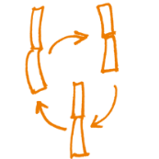



Open Access – Vorteile
Gute Informationsversorgung
Höhere Sichtbarkeit
& mehr Zitate
Faire & transparente
Nutzung von Steuergeldern
Gute Auffindbarkeit
& permanenter
Zugang
Freier & schneller Zugang zu wissenschaftlichen Informationen
Autor*innen behalten Rechte
Neue Methoden, neues Wissen
Einfache Zusammenarbeit
& Vernetzung
Effiziente Forschung
& Innovation
Richtlinien von Forschungsförderern & Institutionen
Grafik verändert nach Brinken, Helene. 10 Gründe für Open Access. open-access.network. https://doi.org/10.5281/zenodo.4643859 (CC BY 4.0 International)
Open Access: Eine Einführung für die Geistes- und Sozialwissenschaften
Notes:
Diese Infografik fasst noch einmal die vielen Vorteile von Open Access zusammen, in Bezug auf die Nutzung, wie auch im Kontext der eigenen Publikation.
Denn Open Access erhöht die Sichtbarkeit einer Publikation um ein Vielfaches .

Slide 10
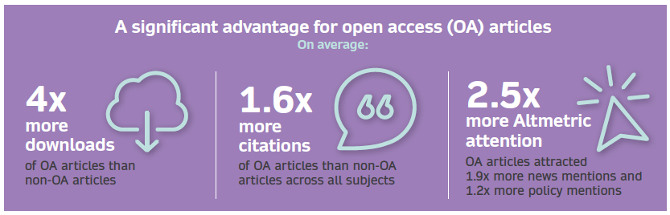
Open Access – Vorteile
      Zeitschriften
Hélène Draux, Mithu Lucraft, John Walker: Assessing the open access effect for hybrid journals, White paper, Springer/Natrue, June 2018. https://www.springernature.com/de/open-research/about/oa-effect-hybrid
Open Access: Eine Einführung für die Geistes- und Sozialwissenschaften
Notes:
Studien von Springer Nature belegen die durchschnittlich höheren Downloadzahlen, Zitationen und allgemeine altmetrische Aufmerksamkeit von Open-Access-Artikeln in hybriden Springer Nature Zeitschriften und von OA-Büchern im Verlag.

Slide 11
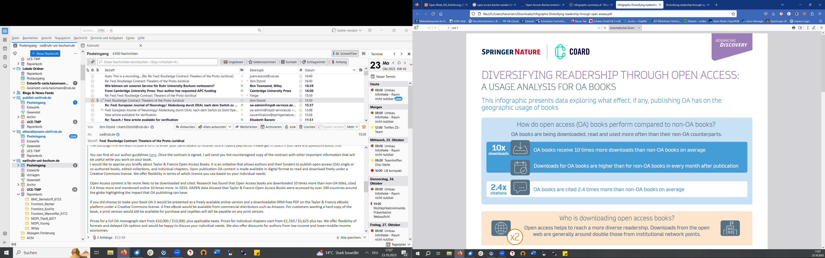
Open Access – Vorteile
      Bücher
Nature, Springer; Pyne, Ros; Emery, Christina; Lucraft, Mithu; Ozaygen, Alkim; Montgomery, Lucy; et al. (2020). Infographic summary of ' Diversifying readership through open access: A usage analysis for OA books' white paper. figshare. Media. https://doi.org/10.6084/m9.figshare.12933131.v1
Open Access: Eine Einführung für die Geistes- und Sozialwissenschaften
Notes:
Eine aktuellere Studie des Springer-Verlags kommt sogar auf noch bessere Zahlen. OA-Bücher werden im Durchschnitt zehnmal häufiger heruntergeladen und 2,4 mal häufiger zitiert als Nicht-OA Bücher.

Slide 12
Open Access – Vorbehalte
      Open Access bedeutet nicht…
      …. zwangsläufig das Ende des gedruckten Buches.
      …. dass Sie als Autorin/als Autor das Recht an Ihrem Werk abgeben.
      …. dass Ihre Publikation nicht begutachtet wird.
      …. dass Ihre Publikation nicht in Fachdatenbanken indexiert wird.
      …. dass es keine OA-Zeitschriften mit hohem Impact gibt.
      …. das Ende der Verlage.
Open Access: Eine Einführung für die Geistes- und Sozialwissenschaften
Notes:
Dennoch gibt es immernoch Vorbehalten gegenüber Open Access.
Aber Open Access bedeutet nicht zwangsläufige das Ende des geduckten Buches, denn die parallel Druckausgabe ist Teil der meisten Verlagsangebote, auch bei OA-Publikationen (oftmals als hybride Publikation im Buchbereich bekannt)
Open Access bedeutet nicht, dass Sie als Autorin/als Autor das Recht an Ihrem Werk abgeben. Im Gegenteil: in der Regel räumen Autor:innen den Verlagen lediglich ein einfaches Nutzungsrecht über ihre Publikation ein und behalten somit die Rechte an ihrer Publikation.
Open Access bedeutet nicht, dass Ihre Publikation nicht begutachtet wird. Die Qualitätssicherung ist ein wichtiges Thema im Open Access Bereich und es gibt verschiedene Services zur Qualitätssicherung seitens der Verlage. Es gibt auch verschiedene Services zur Verifizieren dieser Qualitätssicherungsverfahren durch externe Datenbanken
Open Access bedeutet nicht, dass Ihre Publikation nicht in Fachdatenbanken indexiert wird. Ganz im Gegenteil, qualitätsgeprüfte OA-Publikationen werden in einer Vielzahl von einschlägigen Datenbanken indexiert, welche wir uns auch später noch einmal anschauen werden.
Auch finden Sie dort viele OA-Zeitschriften, oder Zritschriften mit einer OA-Option, die über einen hohen Impact Facotor verfügen.
Open Access bedeutet auch nicht das Ende der Verlage, da viele bereits die Vorteile von Open Access erkennen und auf dieses alternative Geschäftsmodell umgestiegen sind oder gerade bei sind.

Slide 13
2. Open Access in den Geistes- und Sozialwissenschaften
Notes:
Kommen wir nun zu der Entwicklung von Open Access in den Geistes- und Sozialwissenschaften.

Slide 14
Open Access – Entwicklung
      besondere Bedeutung der Monographien in den Geistes- und Sozialwissenschaften
      zunächst lag der Fokus auf den Naturwissenschaften (Zeitschriftenkrise); es folgte die Absatzkrise der Monographien
      erschwerend: heterogene Verlagslandschaft; gewachsenes Rezeptionsverhalten; Verlags-Renommee ist von tragender Bedeutung
      heute ein wachsender OA-Buchbereich; besonders ausgeprägt bei größeren Verlagen
Open Access: Eine Einführung für die Geistes- und Sozialwissenschaften
Notes:
Den Publikationen in Buchform und speziell den Monographien kommt hier eine besondere Bedeutung zu, anders als in der Natur- und Ingenieurswissenschaften.
Ein Grund für die späte Beachtung der Open-Access-Bücher im Rahmen der Open-Access-Transformation lag in den Ursprüngen der Bewegung in der hauptsächlich von den Naturwissenschaften ausgehenden Zeitschriftenkrise und der dadurch verursachten Absatzkrise der Monographien. Massive Preiserhöhungen wissenschaftlicher Journale wurden von Bibliotheken durch eine Reduzierung der Ausgaben für Monographien kompensiert. Im Zuge von steigenden Buchpreisen, Versorgungslücken in Bibliotheken und des trotz Druckkostenzuschüssen erheblichen Zuwaches an Aufgaben, welche den Autor:innen im Publikationsprozess zufallen, traten in Folge dessen auch im Buchbereich die Diskussionen um Open Access immer mehr in den Vordergrund.
Weitere Faktoren, welche die Ausbreitung von Open Access in den buchaffinen Disziplinen zunächst verlangsamt haben, sind die extrem heterogene Verlagslandschaft in Deutschland (der deutschsprachige Raum verfügt über die proportional weltweit höchste Verlagsdichte und davon gehört ein überproportional hoher Anteil zu den Wissenschaftsverlagen)
ein gewachsenes Rezeptionsverhalten, das der Print-Publikation eine hohe Bedeutung zukommen lässt, ebenso wie dem gewachsenen Verlagsnamen und damit Renommee.
Dennoch stehen wir heute einem stetig wachsendem Open-Access-Buchbereich gegenüber und insbesondere größere Verlage haben Open Access wie gesagt zum Teil ihres Geschäftmodells gemacht, kleinere Verlage stehen hier noch öfters vor Herausforderungen

Slide 15
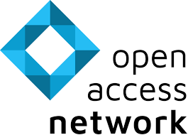


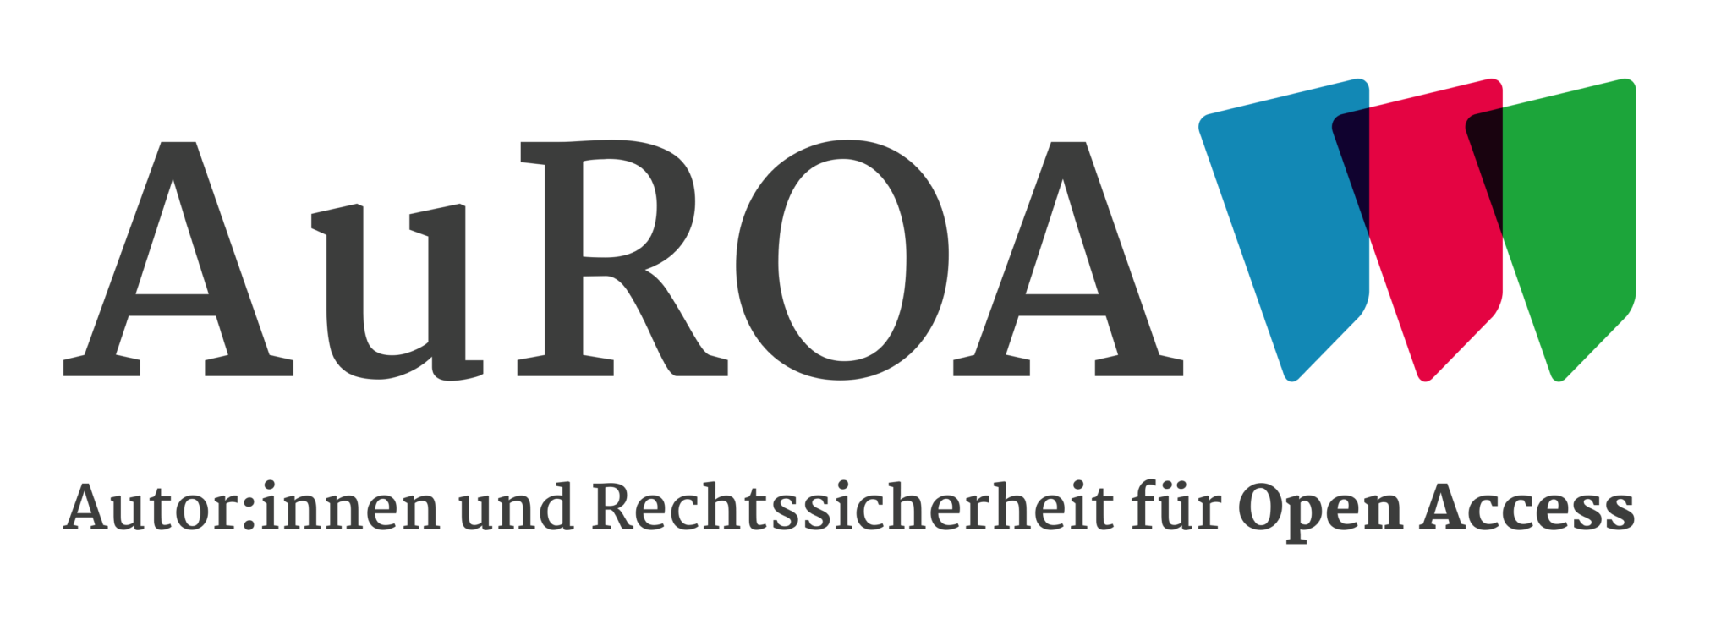

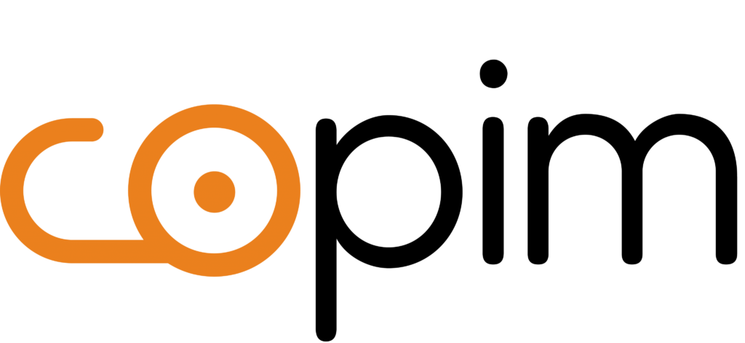

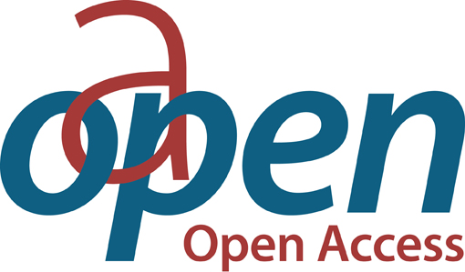
Open Access – Infrastruktur und Projekte
      verschiedene Projekte zu finanziellen und strukturellen Förderung
      Netzwerke
Open Access: Eine Einführung für die Geistes- und Sozialwissenschaften
Notes:
Insbesondere in den letzten Jahre haben sich eine Vielzahl an neuen Projekten und Netzwerken zur finanziellen und strukturellen Förderung von Open Access, insbesondere in den Gesites- und Sozialwissenschaften begründet. Hier ein Ausschnitt einiger dieser Initiativen, damit Sie einen kleinen Eindruck erhalten. Viele dieser Projekte haben im Rahmen ihrer Laufzeit praktische Tools erarbeitet, die Ihnen bei der Rezeption und Publikation im Open Access-Kontext helfen können.
______
COPIM - Community-led Open Publication Infrastructures for Monographs
The OAPEN Foundation is a not-for-profit organisation based in the Netherlands, with its registered office at the National Library in The Hague. OAPEN is dedicated to open access, peer-reviewed books.OAPEN operates three platforms:OAPEN Library - a central repository for hosting and disseminating OA booksOAPEN Open Access Books Toolkit - a toolkit on OA book publishing for authorsDirectory of Open Access Books - a discovery service indexing OA books, in partnership with OpenEdition

Slide 16
Hilfreiche Tools

Slide 17

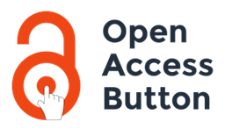


Open Access – Hilfreiche Tools
      Recherche
      GoTriple
      BASE
      Open Access Button
      Unpaywall
Open Access: Eine Einführung für die Geistes- und Sozialwissenschaften
Notes:
Zu diesen hilfreich Tools im Rahmen der Recherche zählt insbesondere die GoTriple Discovery Plattform.
Go Triple
Ist ein Discovery Service für die Sozial- und Geisteswissenschaften, der unter Berücksichtigung verschiedener europäischer Sprachen entwickelt wurde. Das Tool hilft Studierenden und Forschenden im Rahmen der ESOC (European Open Science Cloud) frei verfügbare Literatur zu finden. Die Plattform ist einService von OPERAS, der Forschungsinfrastruktur für “Open Scholarly Communication in the European Research Area for Social Sciences and Humanities”.
Dieses Tool wird ebenfalls im Rahmen unseres Open-Access-Tool-Workshops am Nachmittag im Detail vorgestellt (ab 15:30). Wenn sie also Zeit und Lust haben können Sie sich dann eine umfassende Einführung in die Nutzungsmodalitäten anschauen.
Auf die weiteren hier genannten Tools (BASE, den Open Access Button und Unpaywall) möchte ich aus Zeitgründen nur verweisen. Eine umfassendere Beschreibung dazu finden Sie auf unserer Open-Access-Toolbox-Seite: https://www.ruhr-uni-bochum.de/oa/tools.html.de
________
BASE (Bielefeld Academic Search Engine) Eine der weltweit größten Suchmaschinen für wissenschaftliche Web-Dokumente. Der Index umfasst über 340 Millionen Dokumente. Bei etwa 60% der in BASE indexierten Dokumente sind die Volltexte Open Access.
Open Access Button Prüft die freie Verfügbarkeit von wissenschaftlichen Artikeln nach Eingabe von DOI, Titel, URL.. Die Browser-Extension bietet auch die Möglichkeit automatisch nach kostenlosen und legalen Zugriff auf Fachpublikationen zu suchen, beispielsweise Postprint-Versionen der Publikation.
Unpaywall Eine Browser-Extension, die ebenfalls die freie Verfügbarkeit von wissenschaftlichen Artikeln prüft und auf Open Access-Titel verlinkt.

Slide 18
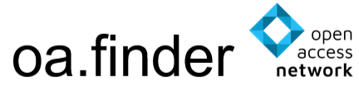
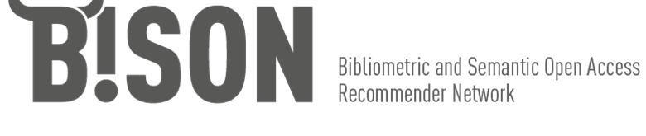
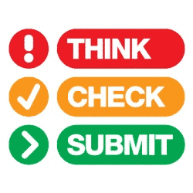





Open Access – Hilfreiche Tools
      Wo finde ich OA-Zeitschriften? Wie finde ich die richtige Zeitschrift für mich?
      DOAJ
      oa.finder
      B!SON
      Sherpa Services (Sherpa Romeo, Sherpa Juliet, ...)
      Journal Checker Tool
      Think.Check.Submit.
      Zitationsdatenbanken (WoS, Scopus)
Open Access: Eine Einführung für die Geistes- und Sozialwissenschaften
Notes:
Hier noch einige hilfreiche Tools, die Ihnen bei Ihrer Suche speziell nach Publikationen in Open Access Zeitschriften weiterhelfen können und Ihnen ebenfalls helfen zwischen den verschiedenen Möglichkeiten auszuwählen, wenn Sie selbst publizieren möchten.
DOAJ:
Zum einen das DOAJ. Es steht für Directory of Open Access Journals und ist ein Verzeichnis von reinen OA-Zeitschriften, goldene Journale (darauf gehen wir später noch einmal ein), die ein Qualitätssicherungsverfahren anwenden (beispielsweise Peer-Review-Verfahren). (anklicken)
Ein großer Teil der Titel kann auch über eine Metasuche bis zur Artikelebene abgesucht werden.
Wir können zum Beispiel nach einer über die OJS-Plattform der RUB gehosteten Zeitschrift suchen, Entangled Religions, und erhalten umfassende Infos zu der Zeitschrift und den erschienenen Artikeln.
oa.finder
Der oa.finder ist gezielt als ein Recherchetool für wissenschaftliche Publikationsorgane angelegt worden. Er wurde im Kontext des open-access.networks entwickelt. Aktuell ist die Suche auf den Publikationstyp Zeitschriftenartikel beschränkt, soll bald aber auf Monographien, Konferenzbänden, Sammelbänden und Beiträgen ausgeweitet werden.
Seite zeigen, für RUB einstellen und Filter an der Seite erörtern
Der OA-Finder ist gezielt aus Sicht der Autoren angelegt, man gibt Angaben zu „Mein Publikationstyp“ „Meine Rolle“ und „Meine Organisation“ an und erhält Publikationsmöglichkeiten, bei denen optimalerweise dann auch speziell für Ihre Einrichtung getroffene Vereinbarungen mitbedacht werden, sprich ob Ihre Einrichtung diese Publikationskosten über einen Transformationsvertrag oder den Publikationsfonds übernimmt.
Mehr zum oa.finder erfahren Sie bei unserem Tool-Workshop um 13:30 Uhr
BISON
Ein Empfehlungsservice für qualitätsgesicherte Open Access-Zeitschriften. Das System generiert aus der großen Menge verfügba­rer Open-Access-Zeitschriften eine nach thematischer Relevanz sortierte Liste passender Zeitschriften.
Sherpa Services (ShepaRomeo, Sherpa Juliet)
Sherpa Romeo
Eine Online-Ressource, die Open-Access-Richtlinien von Verlagen aus der ganzen Welt zusammenfasst, analysiert und für jede Zeitschrift Zusammenfassungen der Open-Access-Archivierungsrichtlinien des jeweiligen Verlags bereitstellt.
Sherpa Juliet
Eine Datenbank und zentrale Anlaufstelle für aktuelle Informationen zu den Richtlinien von Fördergebern und ihren Anforderungen an Open Access, die Veröffentlichung und Datenarchivierung allgemein.
Journal Checker Tool
Das Journal Checker Tool wird von cOAlition S zur Verfügung gestellt, um Autor:innen dabei zu unterstützen, Plan S-konforme „Routen“ für die Veröffentlichung ihrer Artikel zu finden. Das Tool prüft die Kombination aus Fördergeber, Institution und gewünschter Zeitschrift und gibt Auskunft darüber, ob die Open Access-Richtlinien der Zeitschrift mit den Vorgaben des Fördergebers übereinstimmen.
Think.Check.Submit.
Eine interaktive Checkliste für wissenschaftliche Publikationsorgane.
Auch können Ziationsdatenbanken, wie WoS(also Web ofScience) oder Scopus für die Recherche nach OA-Zeitschriften genutzt werden, wenn Sie besonders auf den Impact Faktor der einzelnen Zeitschriften achten. Die Zeitschriften dort sind Qualitätsgeprüft durch Peer-Review Verfahren.
_______
(Angaben zu Impact, APCs; Sie können die Zeitschriften thematisch nach Fachbereich und Schlagworten filtern, oder über Verlag und ISSN suchen.
Science CitationIndex (Expanded) , Teil von WoS, ist auch Grundlage für den jährlich veröffentlichten ImpactFactor im Rahmen des Journal Citation Reports und dient vielen Wissenschaftlern als Grundlage für bibliometrische Analysen.

Slide 19
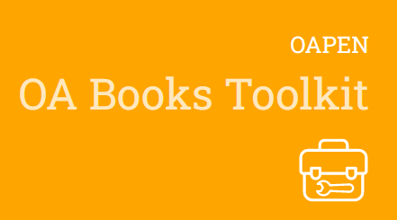

Open Access – Hilfreiche Tools
      Wo finde ich OA-Bücher? Was unterstützt mich in meinem Publikationsprozess?
      DOAB
      Verlagsplattformen
      BASE
      PRISM
      OAPEN OA Books Toolkit
      AuROA Vertragsgenerator
Open Access: Eine Einführung für die Geistes- und Sozialwissenschaften
Notes:
DOAB – Directory of Open Access Books
DOAB ist ein von der Community betriebener Discovery Service, der wissenschaftliche, peer-reviewte Open-Access-Bücher indexiert und Benutzerinnen dabei hilft, vertrauenswürdige Open-Access-Buchverlage zu finden.
PRISM ist ein Service im DOAB im Rahmen des OPERAS-Servicekatalogs. Verlage können Informationen über ihre Peer-Review-Verfahren einreichen und ein wissenschaftlicher Ausschluss prüft und validiert diese Anforderungen. PRISM-Informationen sind auf der DOAB-Website neben dem Verlagsnamen erkennbar, gekennzeichnet durch ein Badge.
Verlagsplattformen
Insbesondere auf den Seiten von größeren Verlagen findet man umfassende Informationen zu ihren Publikationsangeboten für OA-Bücher (spezifische OA-Leistungen, Einreichungsprozess, etc.)
OAPEN OA Books Toolkit
Das OAPEN Open Access Books Toolkit behandelt spezifische Themen im Zusammenhang mit Open Access-Büchern. Jeder Artikel bietet eine schnelle und kurze Einführung in einen bestimmten Aspekt der Open Access-Buchveröffentlichung. Das Toolkit dient auch als Wegweiser: Die Artikel enthalten eine Liste der referenzierten Quellen, weiterführende Literatur und Links zu Definitionen wichtiger Begriffe. Es wird regelmäßig aktualisiert und richtet sich anhand der research life cycles aus.
> Startseite zeigen
AuROA Vertragsgenerator
Ein Tool zur Erstellung von Publikationsverträgen im Bereich Open Access. Er wurde im Rahmen eines umfassenden konsortialen Projektes erstellt und ihm ging die Publikation eines AuROA-Leistungskatalog für wissenschaftliche Open-Access-Publikationen voraus.
Wir werden später noch etwas auf diesen Leistungskatalog eingehen in kurzer Form. Wenn Sie gerne eine umfangreiche Einführung in die Nutzung des Vertragsgenerator hätten, können Sie sich ab 14:30 zu unserem Tool-Workshop dazuschalten.

Slide 20
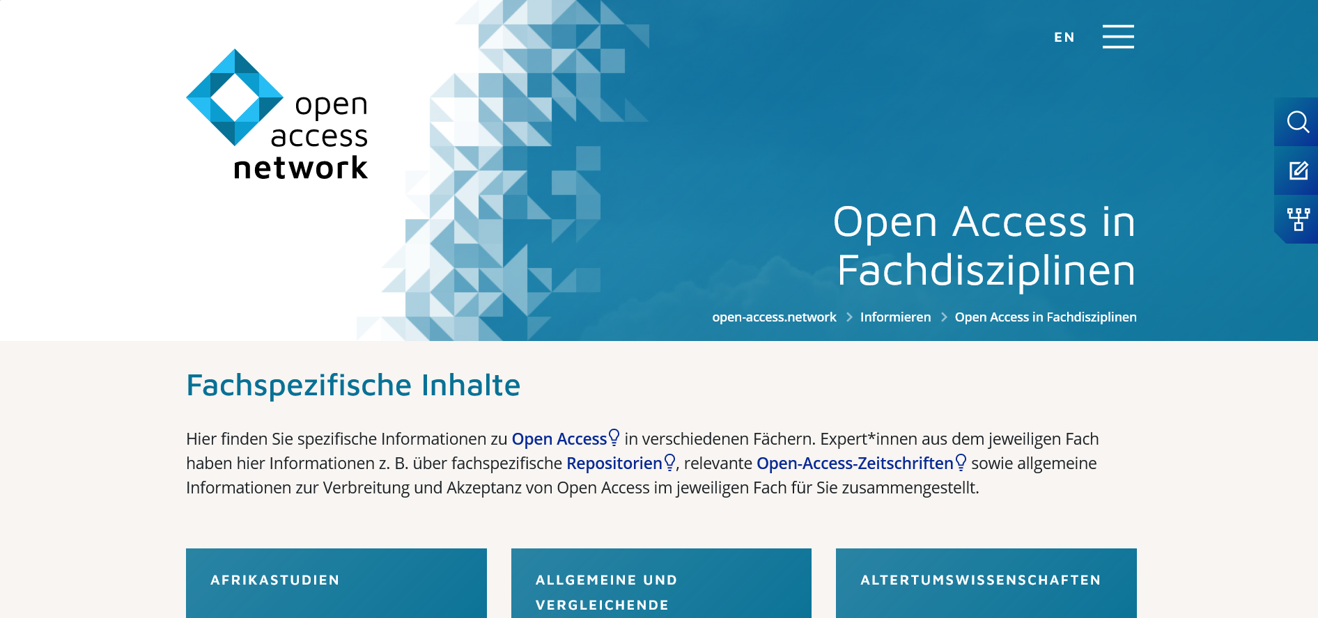
Open Access – weitere Recherchemöglichkeiten
      Wo finde ich fachspezifische Informationen?
      open-access.network
open-access.network. https://open-access.network/informieren/open-access-in-fachdisziplinen (CC BY 4.0 International)
Open Access: Eine Einführung für die Geistes- und Sozialwissenschaften
Notes:
Auf der Seite des open-access.network finden Sie fachspezifische Informationen zum Thema Open Access. Dazu gehören fachspezifische Repositorien, relevante Open Access Zeitschriftenund auch allgemeine Informationen zur Verbreitung und Akzeptanz von Open Access in dem jeweiligen Fach.
> Zeigen AVL

Slide 21
Wege & Finanzierung

Slide 22




Open Access – Wege & Finanzierung
Gold OA
Grün OA
Hybrid OA
Diamant OA
Bronze, Grau, Schwarz, Blau …
Open Access: Eine Einführung für die Geistes- und Sozialwissenschaften
Notes:
Kommen wir nur zu den unterschiedlichen Wegen und Finanzierungsmöglichkeiten von Open Access, einiges hat ja bereits angeklungen, Gold OA…
Es gibt unterschiedliche OA-Wege mit unterschiedlichen Bezeichnungen
Einige klarer definiert als andere, das sind diese großen vier hier, die insbesondere in Bezug auf Zeitschriften klar definiert sind, da sie bereits etablierter sind
Auf die drei davon gehen wir kurz genauer ein

Slide 23
Open Access – Wege & Finanzierung
Erstveröffentlichung
in reiner OA-Zeitschrift / als OA-Buch, Gebühr
sofort frei verfügbar
Begutachtungsverfahren
CC-Lizenz
Übertragung einfacher Nutzungsrechte
Gold OA
Erstveröffentlichung einzelner OA-Artikel in
Subskriptionszeitschrift,
Gebühr
Hybrid OA
Open Access: Eine Einführung für die Geistes- und Sozialwissenschaften
Notes:
Kommen wir erst einmal zu diesen beiden Modellen, Gold OA und Hybrid OA in Bezug auf die Zeitschriften
Der goldene Weg des OA-Publizierens bezeichnet die unmittelbare Erstveröffentlichung eines Artikels in einer reinen OA-Zeitschift (in der also alle Artikel OA erscheinen). Die Titel durchlaufen ein Begutachtungsverfahren, sind unmittelbar frei verfügbar, haben eine CC-Lizenz und es werden lediglich die einfachen Nutzungsrechte an den Verlag übertragen.
Der Unterscheid zum hybriden Weg besteht darin, dass bei diesem in einer Subskriptionszeitschrift publiziert wird, sprich nicht alle Artikel OA verfügbar sind.
Bei beiden Wegen fallen Publikationsgebühren an, sogenannte Article Processing Charges (APCs)
Kommen wir zu den Büchern, da spricht man von Gold OA wenn die Titel ebenfalls sofort frei verfügbar sind, ein Begutachtungsverfahren durchlaufen haben und auch unter einer CC-Lizenz veröffentlicht werden. Es fallen ebenfalls Publikationsgebühren an, in dem Fall die Book Processing Charges.

Slide 24
Open Access – Wege & Finanzierung
      Kosten für Bücher (BPC) - (Gold OA; idR individuelle Kalkulation)
        transcript - nach Seitenumfang von 5.100 bis 7.500 €
        Vandenhoeck & Rupecht - 10.000 € (durchschnittliches Projekt bis 250 S.)
        DeGruyter – ab 7.000 €
        Nomos – 5.500 € bis 9.500 € (mit Druckausgabe; 6.000 € - 11.700 € ohne Druckausgabe)
        [Preise wurden den jeweiligen Verlagsseiten entnommen, Stand 22.10.2023]
Open Access: Eine Einführung für die Geistes- und Sozialwissenschaften
Notes:
Hier ein kurzer Überblick zu den aktuellen Preisspannen der größeren Verlage für OA-Bücher. Die Preise wurden den aktuellen öffentlich einsehbaren Verlagsseiten entnommen
Die Angebote hängen natürlich von der spezifischen Publikation ab und können je nach Publikationsart und Umfang der erbrachten Verlagsdienstleistungen abweichen.
Viele Verlage bieten kostenpflichtige Zusatzleistungen an, zum Beispiel in Bezug auf das Lektorat.

Slide 25
Open Access – Wege & Finanzierung
      Article / Book Processing Charges (APC/BPC)
        Drittmittelprojekte: Finanzierung durch Fördergeber
        institutionelle Förderung
        Finanzierung durch den Autor
      konsortiale Finanzierungsmodelle
        ohne Kosten für die Autor*innen
Open Access: Eine Einführung für die Geistes- und Sozialwissenschaften
Notes:
Kommen wir nun dazu, wie diese Gebühren finanziert werden können. Sie können zum einen durch Drittmittelprojekte, sprich den Fördergeber getragen werden.
Sollten solche Mittel nicht zur Verfügung stehen können Sie oft auf eine institutionelle Förderung zurückgreifen, einen Fonds an Ihrer Einrichtung oder etwaige Verlagsvereinbarungen.
Ggf. können diese Gebühren natürlich auch durch den Autor getragen werden, sollten keine anderen Finanzierungsmöglichkeiten zur Verfügung stehen.
Des Weiteren gibt es auch noch konsortiale Finanzierungsmodelle, welche eine gemeinschaftliche Förderung durch beteiligte Einrichtungen ermöglichen und so eine Publikationsmöglichkeit schaffen, wodurch keine Kosten für die Autoren anfallen
[Dies ist übrigens das Hauptcharakteristika des Diamond OA-Weges, keine Kosten für die Autoren].
Beispiele dafür sind u.a. die Open Library of Humanities aus dem Bereich geisteswissenschaftliche Zeitschriften aber auch z.B. die Open Library Medienwissenschaft bzw.Politikwissenschaft des transcript Verlags im Buchbereich
_________
Open Library ofHumanities
Die Open Library ofHumanities ist ein gemeinnütziger Verlag, der im Rahmen eines Open Access- Modells geistes- und sozialwissenschaftliche Schriften veröffentlicht. Sie ist zugleich ein Megajournal. Das Publikations-Modell der OLH beruht auf Unterstützung durch eine Anzahl internationaler Bibliotheken, was die OLH der Notwendigkeit enthebt, Druckkostenzuschüsse von den Autoren zu verlangen.
Das Projekt wurde am 28. September 2015 gestartet.
Transformationspakete
Die UB ist an Open Access Transformationsangeboten unterschiedlicher Verlage beteiligt, in deren Rahmen ausgewählte geplante Neuerscheinungen (Monographien und Sammelbände) mit den gemeinsamen Mitteln der teilnehmenden Bibliotheken Open Access publiziert werden.

Slide 26
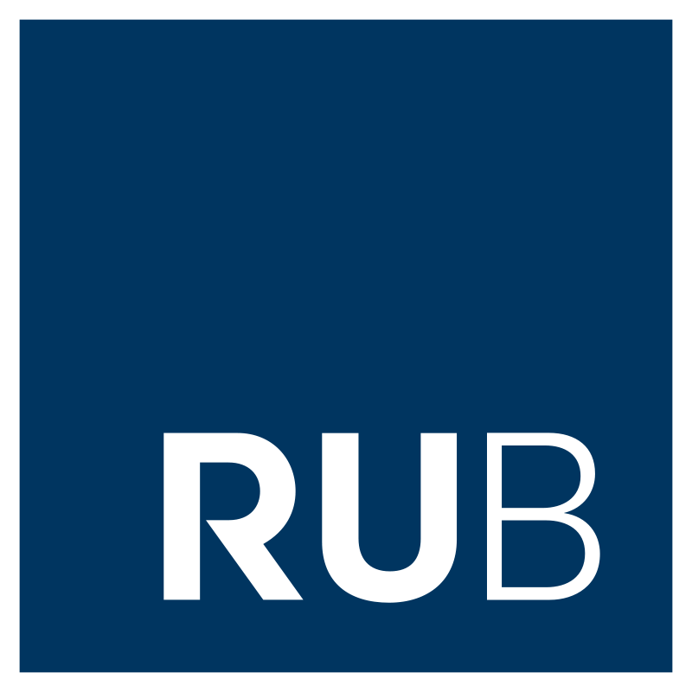
Open Access – Wege & Finanzierung
      Förderung an der RUB (und vielen anderen Universitäten)
        OA-Publikationsfonds (Zeitschriften) [Link]
        Verlagsvereinbarungen (Zeitschriften) [Link]
Open Access: Eine Einführung für die Geistes- und Sozialwissenschaften
Notes:
Exemplarisch einmal die Fördermöglichkeiten für OA an der RUB kurz zusammengefasst (wie sie auch ein vielen anderen Universitäten bestehen)
Und zwar gibt es einmal den OA-Publikationfonds der RUB, der von der UB verwaltet wird. RUB-Mitglieder können Fördermittel beantragen, wenn sie in Gold Open Access-Zeitschriften publizieren. Die genauen Förderkriterien und auch des Formular für die Beantragung der Kostenübernahme finden Sie auf unserer OA-Seite.
Leider verfügt die RUB noch über keinen Open Access Publikationsfonds für Monographien, wir hoffen aber, dass sich das in naher Zukunft ändern wird.
Dann gibt es auch noch die vielen Verlagsvereinbarungen, welche die UB mit verschiedenen Verlagen abgeschlossen hat und die für RUB-Mitglieder z.B. eine vorab reduzierte Gebühr ermöglichen, einen Rabatt gewähren oder sogar die Publikationskosten für Veröffentlichungen in Zeitschriften bereits beinhalten.

Slide 27
Open Access – Wege & Finanzierung
Grün OA
Zweitveröffentlichung
in einem Repositorium
(fachlich oder institutionell)
i.d.R. zeitversetzt verfügbar
kostenfrei
Urheberrecht beachten (vgl. Sherpa Romeo)
Open Access: Eine Einführung für die Geistes- und Sozialwissenschaften
Notes:
Kommen wir nun zu dem grünen OA-Weg.
Er beschreibt in der Regel die Zweitveröffentlichung einer Publikation auf einem fachlichen oder institutionellem Repositorium.
Diese ist meist zeitversetzt und in der Regel kostenfrei für die Autor:innen. Viele Verlage erlauben diese Zweitveröffentlichungsmöglichkeit. Eine Übersicht der Richtlinien verschiedener Verlage bzw. einen ersten Anhaltspunkt über die Haltung von Verlagen gegenüber OA und der Möglichkeit von Zweitveröffentlichungen finden Sie auf der Plattform Sherpa Romeo oder konkret natürlich auch in Ihrem Autorenvertrag mit dem jeweiligen Verlag.
________
Wichtig sind natürlich auch angaben dazu, welche Fassung Ihrer Publikation die so zweitveröffentlichen können (die publizierte Version des Artikels, oder die Endfassung des zur Veröffentlichung freigegebenen Manuskripts des Artikels (Postprint), oder die Fassung des Artikels, die zum Review-Prozess beim Verlag eingereicht wurde (Preprint))

Slide 28
Open Access – Wege & Finanzierung
      Zweitveröffentlichungsrecht
        §38 Abs. 4 UrhG:
        Beiträge zu Zeitschriften oder Periodika, die mindestens zweimal im Jahr erscheinen, dürfen nach Ablauf eines Jahres durch den Autor in der verlagsfertigen Manuskriptversion über Repositorien oder Archive frei zugänglich gemacht werden
        dürfen, egal was vertraglich vereinbart wurde.
        Voraussetzung: „mindestens zur Hälfte mit öffentlichen Mitteln geförderten Forschungstätigkeit“
        „Eine zum Nachteil des Urhebers abweichende Vereinbarung ist unwirksam.“
Open Access: Eine Einführung für die Geistes- und Sozialwissenschaften
Notes:
In diesem Kontext ist auch das Zweitveröffentlichugnsrecht hervorzuheben
Zweitveröffentlichungsrecht nach Paragraph 38, Anschnitt 4 der Urherberrechtsgesetzes
Dies gilt für Beiträge in mind. Zwei Mal jährlich erscheinden Zeitschriften oder Periodika aus mindestens zur Hälfte mit öffentlichen Mitteln geförderten Forschungstätigkeit
Es gilt daher leider nicht für OA-Bücher
_______
Sonderfall bei Monographien: die nachträgliche Möglichkeit OA zu publizieren zu viel geringeren Kosten beim selben Verlag
akzeptierte Manuskriptversion - Postprint
Zu Monographien; aus „Rechtsfragen bei Open Science“ https://doi.org/10.15460/HUP.195
„Eine Art Zweitveröffentlichungsrecht regelt § 40a UrhG: das „Rechtzur anderweitigen Verwertung“. Es ermöglicht dem Urheber, seinWerk nach zehn Jahren anderweitig zu verwerten, auch wenn er einenzeitlich unbegrenzten Exklusivvertrag geschlossen hat. Wissenschaft-liche Autoren dürfen zudem, auch wenn dies vertraglich nicht vorge-sehen oder gar ausdrücklich ausgeschlossen wurde, Pre-Print-Fas-sungen von in Periodika erschienenen Beiträgen zwölf Monate nach32UrHeber- UNd UrHeberVertragSrecHtder Erstveröffentlichung anderweitig zugänglich machen (§ 38 Abs. 4UrhG). Diese Zweitverwertung darf keinen gewerblichen Zweckendienen. Beide Regelungen unterliegen einer Reihe von Voraussetzun-gen, die im Einzelfall zu prüfen sind.“
Am 1. März 2017 ist das neue Urhebervertragsrecht in Kraft getreten.
https://www.boehmert.de/reform-des-urhebervertragsrechts-tritt-in-kraft/
https://www.gesetze-im-internet.de/urhg/__40a.html

Slide 29


Open Access – Wege & Finanzierung
      Fachliche / institutionelle Repositorien
        Fachinformationsdienste der Wissenschaft (FID)
        open-access.network – Open Access in Fachdisziplinen
        Directory of Open Access Repositories (Open DOAR)
        Registry of Open Access Repositories (ROAR)
        Dokumentenrepositorium der RUB (OPUS)
OpenDOAR. https://v2.sherpa.ac.uk/opendoar/ (CC BY-NC-ND 4.0 International)
Open Access: Eine Einführung für die Geistes- und Sozialwissenschaften
Notes:
Aber wo findet man solche Repositorien für die Zweitveröfentlichung?
Wie gesagt, Zweiveröffentlichung auf fachlichen oder institutionellen Repositorien
Besonders wenn man fachliche sucht sind die FID-Seiten, Fachseiten des oa.networks oder DOAR und ROAR hilfreich
Oder: Institutionelles Repositorium der eigenen Einrichtung

Slide 30
Open Access – Publikationsdienste an der RUB
      Dokumentenrepositorium der RUB
      Erstveröffentlichungen von Dissertationen, Habilitationen
      Open-Access-Zweitveröffentlichungen
      Beratung, Unterstützung bei der Rechteprüfung
      OJS und OMP
      Open Source Software zur Verwaltung und Veröffentlichung wissenschaftlicher Zeitschriften (OJS) und Reihen (OMP)
      Hosting der Plattformen & Beratung durch die UB
Dokumentenrepositorium der RUB
      Open Journal Systems (OJS)
      Open Monograph Press (OMP)
Open Access: Eine Einführung für die Geistes- und Sozialwissenschaften
Notes:
An dieser Stelle möchte ich auf die Open-Access-Publikationsdieste der RUB hinweisen. Zum einen das Dokumentenropositorium, auf dem insbesondere Dissertationen und Habilitationen erstveröffentlicht werden und ebenfalls Artikel OA zweitveröffentlicht werden.
Und ich möchte auch unsere Plattformen OJS und OMP erwähnen. Open Journal Systems (für Zeitschriften) und Open Monograph Press (für Reihen). Beide Plattformen werden wie das Repositorium durch die UB gehostet und unser Team steht ihnen auch hier mit umfassenden Einrichtungs- und Beratungsangeboten zur Seite.
Mehr dazu können Sie in unserer Veranstlatung am Donnerstag um 11 Uhr erfahren.
______
OPUS
Open Source-Software zur Verwaltung und Veröffentlichung wissenschaftlicher Zeitschriften (OJS) und Reihen (OMP)
Redaktionssystem für Einreichung, Begutachtung und Veröffentlichung
Präsentationsoberfläche mit Blätter-, Lese-, Zitations- und Suchfunktion
Zitierfähigkeit durch die Registrierung von DOIs
Schnittstellen für die verbesserte Auffindbarkeit
OJS/OMP
Hosting der Plattformen durch die UB
Nutzung des Systems für Angehörige der RUB kostenfrei
Unterstützung durch die UB (Beratung, Metadaten, DOI)
Voraussetzung für die Nutzung: Anbindung an die RUB; Zeitschrift/Reihe erscheint Open Access mit CC-Lizenz

Slide 31
Verlagsangebote
Notes:
Kommen wir nun zu den Aspekten, auf welche Sie insbesondere bei der Betrachtung von Verlagsangeboten und den damit verbundenen Dienstleistungen achten sollten.

Slide 32

Open Access – Verlagsleistungen
      Qualitätsstandards für Open-Access-Bücher der AG Universitätsverlage
      Aufteilung in notwendige und empfohlene Kriterien
      § 1 Zugänglichkeit und Sichtbarkeit
      § 2 Rechte
      § 3 Qualitätssicherung
      § 4 Format
      § 5 Metadaten
      § 6 Persistente Identifikatoren
      § 7 Metriken
      § 8 Kalkulation
      § 9 Kommunikation
Open Access: Eine Einführung für die Geistes- und Sozialwissenschaften
Notes:
Zum einen möchte ich vorab auf die Qualitätsstandards für Open-Access-Bücher der AG Universitätsverlage hinweisen. Allgemein gültige Qualitätsstandards für Open-Access-Bücher sind eine grundlegende und vieldiskutierte Thematik in dem Diskurs um die Buchpublikationen. Hier sind besonders die Qualitätsstandards für Open-Access-Bücher der AG Universitätsverlage hervorzuheben, die eine sehr wichtige Orientierungsgrundlage für viele Monographiendfonds und auch die DFG sind als Teil der Fördervorgaben. Sie wurden 2017 zum ersten mal verfasst und 2022 grundlegend überarbeitet. Die Standards richten sich an alle Verlage und Publikationsservices, die verlegerische Dienstleistungen für Bücher bereitstellen und bieten eine gute Orientierungshilfe im Austausch mit Verlagen bezüglich notwendiger OA-Leistungen. Sie umfassen die hier aufgeführten grundlegenden Themenfelder und jeweils sehr konkrete Angaben zu den einzelnen Bereichen.
__________
https://zenodo.org/records/7075761
Qualitätsstandards für Open-Access-Bücher
Arbeitsgemeinschaft der Universitätsverlage
Nachdem die Arbeitsgemeinschaft der Universitätsverlage bereits 2017 Qualitätsstandards für Open Access Monografien und Sammelbände veröffentlicht hatte, legt sie nun eine gründliche Überarbeitung vor, die vereinfacht von Open-Access-Büchern spricht und sich auf Buchveröffentlichungen im unmittelbaren Open Access (Gold OA, Diamond OA) bezieht. Die Standards richten sich an alle Verlage und Publikationsservices, die verlegerische Dienstleistungen für Bücher bereitstellen. Die Neufassung differenziert notwendige und empfohlenen Aspekte, geht auf seit 2017 veränderte Praktiken im Publikationswesen ein oder formuliert präziser. Sie beruht auf fruchtbaren Diskussionen in der Arbeitsgemeinschaft und einer gründlichen Redaktion durch Ursula Arning, Margo Bargheer, Isabella Meinecke, Markus Putnings, Dagmar Schobert, Regine Tobias und Marco Winkler für die AG Universitätsverlage.

Slide 33
Open Access – Verlagsleistungen
      Leistungskatalog – Projekt AuROA
      A) Herstellung
      B) Digitale Anreicherung
      C) Qualitätssicherung
      D) Zusatzleistungen
      E) Verbreitung
      F) Kooperationen
      G) Lizenzierung
Open Access: Eine Einführung für die Geistes- und Sozialwissenschaften
Notes:
Ich hatte zuvor ja bereits den AuROA-Vertragsgenerator erwähnt und den Leistungskatalog, der diesem Generator zu Grunde liegt.
Grundlage für den Katalog sind die Ergebnisse des Projektes AuROA (Autor:innen und Rechtssicherheitfür Open Access), das sich mit den heterogenen und komplexen Bedarfen, Perspektiven und Anforderungen an Open-Access-Publizieren in buchaffinen Disziplinen beschäftigt hat.
Er bietet eine Zusammenstellung von Einzelaufgaben und Leistungen, die im wissenschaftlichen Open-Access-Publikationsprozess möglich sind.
Der Katalog richtet sich an alle am Publikationsgeschehen beteiligten Personen und Institutionen in ihren sich teilweise überschneidenden Rollen: Autor:innen und Herausgeber:innen, Publikationsdienstleister (Verlage, Repositorien etc.), Förderer (Stiftungen etc.), Bibliotheken und weitere Akteur:innen.
Ziel ist zum einen, transparent und auf Augenhöhe eine Grundlage für Verträge bzw. Vertragsverhandlungen zwischen verschiedenen Stakeholdern zu schaffen und Vergleichbarkeit zu ermöglichen.
Das Dokument umfasst in Hauptkapiteln zentrale Bereiche des Publikationsablaufs. Darunter sind bekannte Bereiche wie Herstellung und Verbreitung, verschiedene Aspekte der Qualitätssicherung, aber auch das für das Publizieren in Open Access spezifische Feld digitaler Anreicherung von Publikationen.
Die einzelnen Kapitel sind möglichst detailliert in Einzelaufgaben und Leistungen unterteilt, um maximaleTransparenz für alle Beteiligten zu erreichen.

Slide 34
Open Access – Verlagsleistungen
      Leistungskatalog – Projekt AuROA
      A) Herstellung
      B) Digitale Anreicherung
      C) Qualitätssicherung
      D) Zusatzleistungen
      E) Verbreitung
      F) Kooperationen
      G) Lizenzierung
Vertragsgenerator
Open Access: Eine Einführung für die Geistes- und Sozialwissenschaften
Notes:
Wie bereits erwähnt, der Leistungskatalog bildet die Grundlage für den Vertragsgenerator und mehr dazu können Sie auch in unserem Workshop am Nachmittag erfahren.

Slide 35
Open Access – Verlagsangebot
      Kostentransparenz
      Werden Leistungen nachvollziehbar aufgeführt (und bepreist)?
        z.B. Open-Accss-Leistungskatalog des transcript-Verlags
      Werden Gebühren transparent kommuniziert?
        Checkliste zur OA-Kalkulation (Beispiel: SLUB Dresden OA-Monographienfonds)
Open Access: Eine Einführung für die Geistes- und Sozialwissenschaften
Notes:
Im Folgenden möchte ich noch einmal drei sehr wichtige Aspekte hervorheben in Bezug auf Open-Access-Verlagsangebote.
Zum einen die Kostentransparenz. Werden Leistungen nachvollziehbar aufgeführt (und bepreist) auf den OA-spezifischen Seiten des Verlags oder werden die Kosten jeweils transparent in dem Verlagsangebot kommuniziert?
Ein Beispiel für eine solche gegliederte Aufstellung von OA-Verlagsleistungen (allerdings hier ohne Kosten) finden Sie zum Beispiel auf den Seiten des transcript-Verlags.
Einige Monographienfonds nutzen ebenfalls Checklisten für Verlage, um eine möglichst transparente Darstellung der inkludierten Leistungen und jeweiligen Kostenposten zu erhalten, wie z.B. Der Fonds der SLUB Dresden.

Slide 36
Open Access – Verlagsangebot
      Kostentransparenz
      alternative Varianten erfragen: Ist Open Access nach einer Embargofrist erlaubt; kostenfrei oder gegen geringere Gebühr? (Grüner Weg; „Delayed OA“)
      Kostenkalkulationen der einzelnen Angebote vergleichen
      Vergleichsangebote anderer Verlage anfordern
Open Access: Eine Einführung für die Geistes- und Sozialwissenschaften
Notes:
Auch sollten sie die verschiedenen OA-Publikationsmöglichkeiten und jeweiligen Kosten genau erfragen. Gibt es eventuell die Möglichkeit kostengünstiger aber dafür zeitversetzt OA zu publizieren, also Delayed OA, eine Form des grünen Weges? Lassen Sie sich die einzelnen Angebote bzw. Kalkulationen vorlegen und holen Sie wenn möglich ggf. auch Vergleichsangebote anderer Verlage ein.

Slide 37
Open Access – Verlagsangebot
      Einfache Nutzungsrechte
      Lediglich einfache Nutzungsrechte einräumen
      Autor:innen behalten die exklusiven Rechte an ihrer eigenen Publikation
      keine Behinderung bei der weiteren Nachnutzung des eigenen Werkes (z.B. Zweitveröffentlichung auf einem Repositorium)
Open Access: Eine Einführung für die Geistes- und Sozialwissenschaften
Notes:
Ein weiterer, grundlegender Aspekte betrifft die eingeräumten Nutzungsrechte. Achten Sie darauf lediglich einfache Nutzungsrechte statt ausschließlicher einzuräumen, um nicht bei der weiteren Nachnutzung ihres eigenen Werkes eingeschränkt zu werden.

Slide 38
Open Access – Verlagsangebot
      CC-Lizenz
      Welche CC-Lizenzen werden angeboten? (ggf. nach alternativen Möglichkeiten fragen)
      Mandate von Fördergebern beachten
      CC-Lizenz (inkl. Version und nationaler Portierung + aller Module) im Verlagsvertrag festhalten
Open Access: Eine Einführung für die Geistes- und Sozialwissenschaften
Notes:
Auch sollten Sie die verschiedenen CC-Lizenz-Möglichkeiten des Verlags erfragen und ggf. noch einmal nachhaken, sollten sie eine freiere Lizenz wünschen. Beachten Sie hierbei die bereits erwähnten Angaben ihrer Fördergeber. Ebenfalls sollten Sie die CC-Lizenz inkl. Version und Nationaler Portierung in Ihrem Verlagsvertrag festhalten.
_______
Wie sollten CC-Lizenzen in Verlagsverträgen abgebildet werden?
Die CC-Lizenz sollte im Verlagsvertrag eindeutig (inkl. Version und ggf. nationaler Portierung) benannt werden und die dazugehörigen Module aufgezählt werden.
Mehr auf PubPub: https://ccbooks.pubpub.org/pub/54k70ge4/release/1
Nach Vertragsabschluss: Können CC-Lizenzen auch nachträglich für eine Closed-Access-Publikation vergeben werden?
Wurden dem Verlag nur einfache Nutzungsrechte eingeräumt, so ist die nachträgliche Vergabe einer CC-Lizenz problemlos möglich. Bei Verlagsverträgen mit exklusiver Nutzungsrechteeinräumung müsste eine nachträgliche Lizenzierung jedoch mit dem Verlag vereinbart werden.

Slide 39
CC-Lizenzen
Notes:
Wir sind nun direkt in des Thema CC-Lizenzen gestartet, allerdings wäre an dieser Stelle vielleicht noch ein kleiner Exkurs dazu angebracht, um die grundlegenden Aspekte von CC-Lizenzen zu betrachten.
Ich würde hierzu gerne mit einer kleinen Umfrage weitermachen zu Ihren bisherigen Erfahrungen mit CC-Lizenzen.

Slide 40
Open Access – CC-Lizenzen
      Open Access-Veröffentlichungen sollten auch unter eine CC-Lizenz gestellt werden!
      ohne CC-Lizenz gilt auch bei OA Publikationen nur das Lesen, Herunterladen und Weiterverwenden im Rahmen des Zitationsrechts
      nur mit CC-Lizenz kann die Nachnutzung darüber hinaus rechtssicher gewährleistet werden (bei Erhalt des Urheberrechts)
        ein anerkanntes Lizenzmodell der amerikanischen Non-Profit-Organisation Creative Commons
        z.B. die Europäische Kommission fordert CC BY (für Monographien auch CC BY-NC/CC BY-ND)
Open Access: Eine Einführung für die Geistes- und Sozialwissenschaften
Notes:
Wie bereits erwähnt, sind diese CC-Lizenzen im Kontext von Open Access besonders wichtig, denn ohne sie Genau, im OA Kontext sind diese wie gesagt sehr wichtig!
Denn ohne sie gilt auch bei OA Publikationen nur das Lesen, Herunterladen und Weiterverwenden im Rahmen des Zitationsrechts
nur mit CC-Lizenz kann die Nachnutzung darüber hinaus rechtssicher gewährleistet werden
ein anerkanntes Lizenzmodell der amerikanischen Non-Profit-Organisation Creative Commons
Viele Fördergeber machen konkrete Vorgaben zu der Nutzung von CC-Lizenzen, wie zum Beispiel die Europäische Kommission
Tolle unterlagen; RuBel – Kurs… / im Open RUB Kontext
AuchFördergeber empfehlen die Verwendung von CC-Lizenzen

Slide 41





Open Access – CC-Lizenzen
      Die Komponenten:
        BY – Attribution (Namensnennung)
        SA – Share Alike (Weitergabe unter gleichen Bedingungen)
        ND – Non Derivate (keine Bearbeitung)
        NC – Non Commercial (nicht kommerziell)
Open Access: Eine Einführung für die Geistes- und Sozialwissenschaften
Notes:
Hier haben wir einmal die Hauptkomponenten der CC-Lizenzen aufgelistet
vorlesen

Slide 42






Open Access – CC-Lizenzen
CC BY
CC BY-ND
CC BY-SA
CC BY-NC-SA
CC BY-NC
CC BY-NC-ND
Es gibt verschiedene Lizenzversionen (aktuell: 4.0 International)
Sonderfall:
CC0
Open Access: Eine Einführung für die Geistes- und Sozialwissenschaften
Notes:
Hierzu noch einmal der Hinweis, dass nur diese beiden Lizenzen wirklich OA-konform im eigentlichen Sinne sind, da sie die Nutzung nicht wie die anderen übermäßig einschränken.

Slide 43
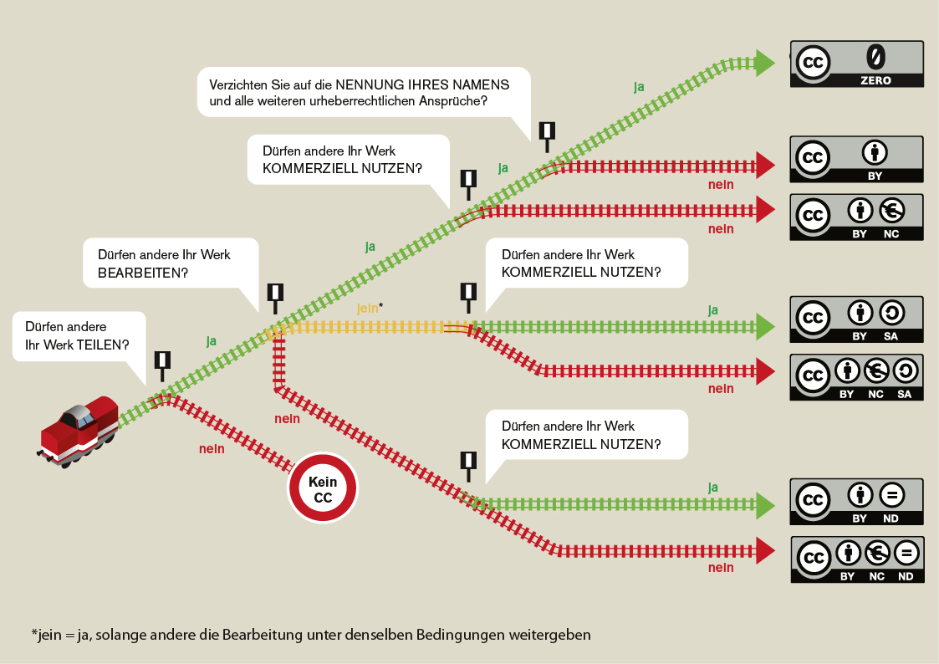
Open Access – CC-Lizenzen
Infografik „Welches ist die richtige CC-Lizenz für mich?“ (Grafik von Barbara Klute und Jöran Muuß-Merholz für wb-web unter CC BY SA 3.0)
Open Access: Eine Einführung für die Geistes- und Sozialwissenschaften
Notes:
Diese kleine Grafik ist weit verbreitet (unter einer CC-Lizenz) und gibt eine schöne anschauliche „Hilfestellung“ bei der Findung einer richtigen CC-Lizenz für die eigene Publikation.

Slide 44
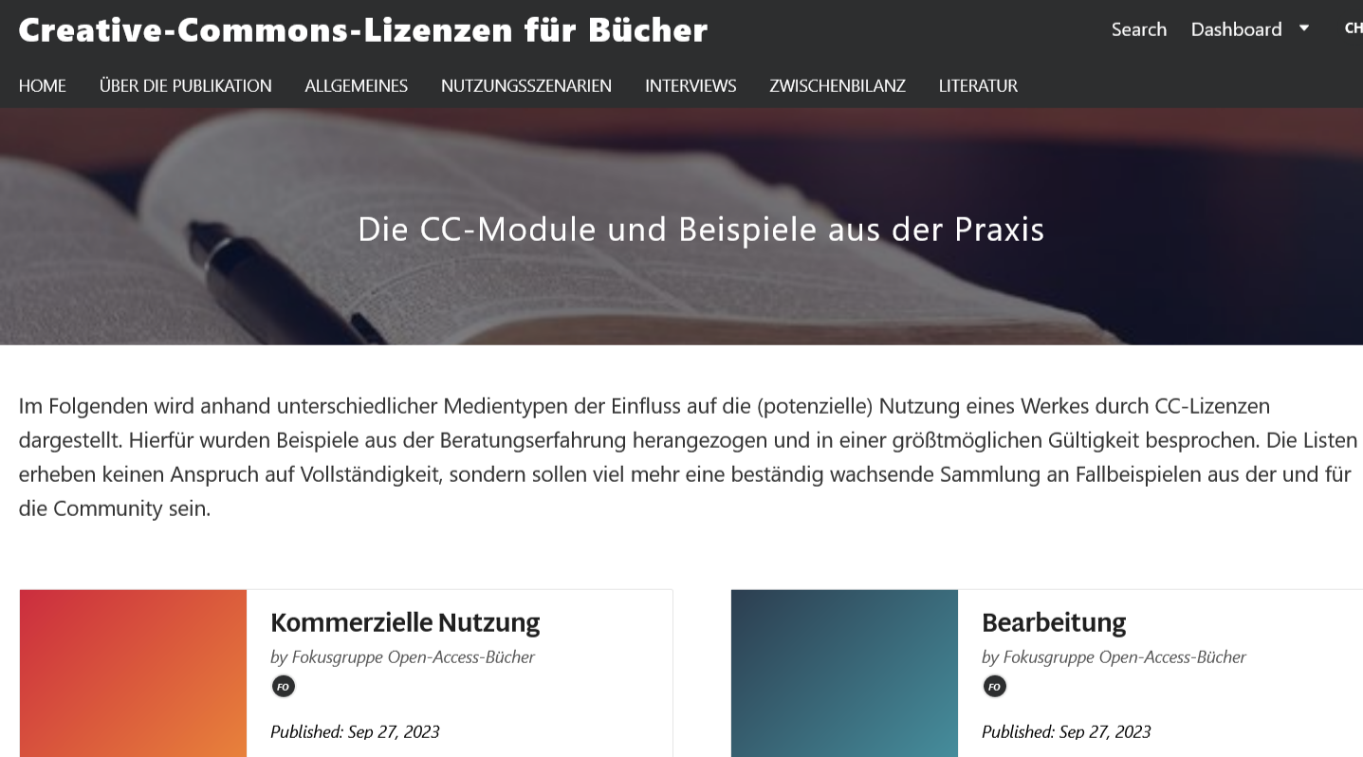
Open Access – CC-Lizenzen
      Living Document: Creative-Commons-Lizenzen für Bücher
Open Access: Eine Einführung für die Geistes- und Sozialwissenschaften
Notes:
Eine weitere Hilfestellung: Ceative-Commons-Lizenzen für Bücher: https://ccbooks.pubpub.org/
Verschiedene Nutzungsszenarien, z.B. bezgl.
Gibt es Fragen? Chat?

Slide 45
3. Fazit

Slide 46

Fazit: Worauf sollten Sie beim OA-Publizieren achten?
        Finden Sie einen geeigneten Publikationsort (Achtung: Predatory Publishing)
        Erkundigen Sie sich nach geeigneten Finanzierungsmöglichkeiten
        Beachten sie die aufgeführten OA-Leistungen und achten sie auf eine möglichst transparente Kostendarstellung
        Veröffentlichen Sie unter einer CC-Lizenz (möglichst CC BY)
        Übertragen Sie möglichst keine ausschließlichen Nutzungsrechte
        an den Verlag
        Klären Sie frühzeitig mit dem Verlag die Modalitäten einer OA-Zweitveröffentlichung
Open Access: Eine Einführung für die Geistes- und Sozialwissenschaften
Notes:
So wir kommen nun auch bereits zum Fazit:
Wir haben noch einmal zusammengefasst, worauf Sie beim OA-Publizieren besonders achten sollten.

Slide 47

Fragen & Diskussion
      Würden Sie Ihre nächste Publikation Open Access veröffentlichen?
      Gibt es ev. Gründe, warum sie es NICHT tun würden?
      Falls ja – was hält Sie davon ab?

Slide 48
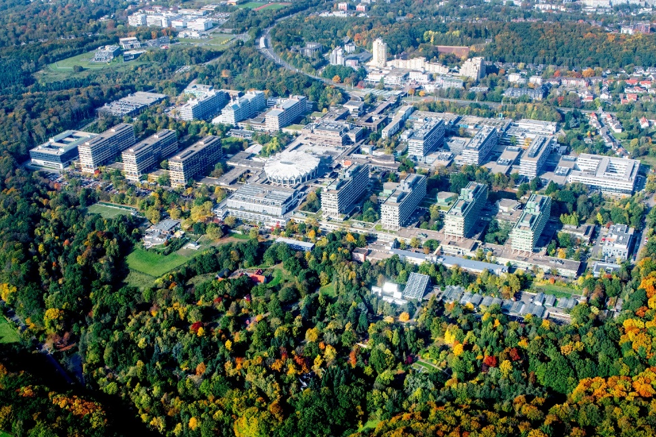
Kontakt
Kathrin.Lucht-Roussel@rub.de
0234-32-22053
Carla.Hansmann@rub.de
0234-32-25200
Fördermittel & Finanzierung:
oa@rub.de
Publikationsdienste der UB:
publish-oa@rub.de
© RUB, Marquard
Open Access: Eine Einführung für die Geistes- und Sozialwissenschaften

Slide 49

Vielen Dank!
© RUB, Marquard

Slide 50
Open Access – Links
      Politische Ausgangslage
      Empfehlungen zur Transformation des wissenschaftlichen Publizierens zu Open Access, 21.01.2022. https://www.wissenschaftsrat.de/download/2022/9477-22.pdf?__blob=publicationFile&v=20 [20.10.2023].
      UNESCO Recommendation on Open Science, Nov. 2021. https://en.unesco.org/science-sustainable-future/open-science/recommendation [20.10.2023].
      Landesinitiative openaccess.nrw. Über das Projekt. https://openaccess.nrw/ [20.10.2023].
      Open Access-Resolution der Ruhr-Universität Bochum. https://www.ruhr-uni-bochum.de/oa/mam/content/rub_ub_openaccess-resolution.pdf [20.10.2023].
      Open Science-Policy der Ruhr-Universität Bochum. https://doi.org/10.13154/294-9038 [20.10.2023].
Open Access: Eine Einführung für die Geistes- und Sozialwissenschaften

Slide 51
Open Access – Links
      Fördergeber
      Deutsche Forschungsgemeinschaft (DFG). https://www.dfg.de/foerderung/programme/infrastruktur/lis/open_access/ [20.10.2023].
      Bundesministerium für Bildung und Forschen (BMBF). https://www.bildung-forschung.digital/digitalezukunft/de/wissen/open-access/open-access-initiativen/open-access-initiativen.html [20.10.2023].
      European Reseach Counsil (ERC) (EU / Horizon Europe). https://research-and-innovation.ec.europa.eu/strategy/strategy-2020-2024/our-digital-future/open-science_en [20.10.2023].
Open Access: Eine Einführung für die Geistes- und Sozialwissenschaften

Slide 52
Open Access – Links
      Publizieren
      Open-Access-Publizieren. open-access.network. https://open-access.network/informieren/publizieren/open-access-publizieren [20.10.2023].
      Publizieren an der RUB. Open Access-Seite der UB. https://www.ruhr-uni-bochum.de/oa/publish.html.de [20.10.2023].
Open Access: Eine Einführung für die Geistes- und Sozialwissenschaften

